Slide 1





JVM的那点事
AndyHoo

Slide 2

类加载
类加载器，双亲委派机制,自定义类加载器，破坏双亲委托机制
OOM
堆,栈,方法区,程序计数器，本地方法栈, client，server模式
JVM
GC
GC roots,GC分类,收集算法,GC设置参数
jvm&synchronized
堆中的对象，对象头，monitor，synchronized

Slide 3


类加载
五个阶段
1.loading ---> 2.Verification ---> 3.Preparation --->4.Resolution--->5.Initialization

Slide 4

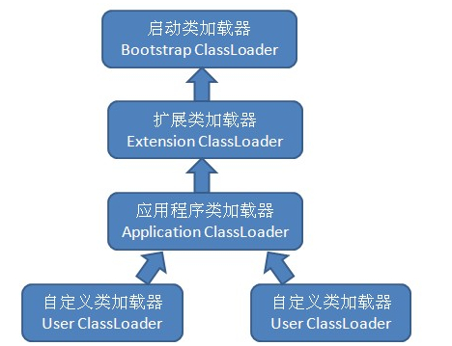




根类加载器 Bootstrap class loader
Class Loader
扩展加载器 Extension class loader
系统应用加载器 App class loader
用户自定义加载器 Customer class loader

Slide 5






类加载过程:
findLoadedClass(name)判断当前类是否已加载
否
双亲委托机制
初始化为系统类加载器
判断类加载器是否存在父类加载器
存在就交给父类加载
不存在就直接交给根类加载器
根类加载器无法加载的,自己尝试加载

Slide 6


public abstract class ClassLoader {
//...
//默认的类加载器为systemClassLoader
protected ClassLoader() {
SecurityManager security = System.getSecurityManager();
if (security != null) {
security.checkCreateClassLoader();
}
this.parent = getSystemClassLoader();
initialized = true;
}
public Class<?> loadClass(String name) throws ClassNotFoundException {
return loadClass(name, false);
}
protected Class<?> loadClass(String name, boolean resolve)
throws ClassNotFoundException
{
//对需要加载的class上锁
synchronized (getClassLoadingLock(name)) {
// First, check if the class has already been loaded
Class<?> c = findLoadedClass(name);
if (c == null) {
long t0 = System.nanoTime();
try {
if (parent != null) {
//如果存在父类加载器，交给父类加载器
c = parent.loadClass(name, false);
} else {
//如果不存在父类(根类无法被java调用)直接调用根类加载器
c = findBootstrapClassOrNull(name);
}
} catch (ClassNotFoundException e) {
// ClassNotFoundException thrown if class not found
// from the non-null parent class loader
}
if (c == null) {
// If still not found, then invoke findClass in order
// to find the class.
long t1 = System.nanoTime();
c = findClass(name);
// this is the defining class loader; record the stats
sun.misc.PerfCounter.getParentDelegationTime().addTime(t1 - t0);
sun.misc.PerfCounter.getFindClassTime().addElapsedTimeFrom(t1);
sun.misc.PerfCounter.getFindClasses().increment();
}
}
if (resolve) {
resolveClass(c);
}
return c;
}
}
少啰嗦，直接看代码

Slide 7


自定义类加载器
实现ClassLoader抽象类ClassLoader,重写findClass方法即可。
/**
* 获取字节码文件的二进制数据
* @author hudaqiang
* @date 2019/6/29 13:01
*/
private byte[] getClassBytes(String className) {
String path = getClassPath(className);
try {
InputStream ins = new FileInputStream(path);
ByteArrayOutputStream baos = new ByteArrayOutputStream();
int bufSize = 2048;
byte[] byteBuf = new byte[bufSize];
int bytesNumRead = 0;
// 读取类文件的字节码
while ((bytesNumRead = ins.read(byteBuf)) != -1) {
baos.write(byteBuf, 0, bytesNumRead);
}
return baos.toByteArray();
} catch (IOException e) {
e.printStackTrace();
}
return null;
}
/**
* 根据类名获取字节码文件的路径
* @author hudaqiang
* @date 2019/6/29 13:02
*/
private String getClassPath(String className) {
return className.replace('.', File.separatorChar) + ".class";
}
package com.andy.classloader;
import lombok.Data;
import java.io.*;
/**
* @Description 自定义类加载器
* @className CustomClassLoader
* @author hudaqiang
* @date 2019/6/29 13:08
*/
@Data
public class CustomClassLoader extends ClassLoader {
@Override
protected Class<?> findClass(String name) throws ClassNotFoundException {
byte[] classData = getClassBytes(name);
if (classData == null) {
throw new ClassNotFoundException();
} else {
return defineClass(name, classData, 0, classData.length);
}
}

Slide 8

SPI
01.
JNDI,JDBC,JCE,JAXB和JBI,解决双亲委派机制中类加载请求的单向委派。
Thread Context ClassLoader
02.
框架的代码为了加载框架之外的用户实现代码
OSGi
03.
tomcat,Open Service Gateway Initiative
破
坏
双
亲
委
托机制

Slide 9
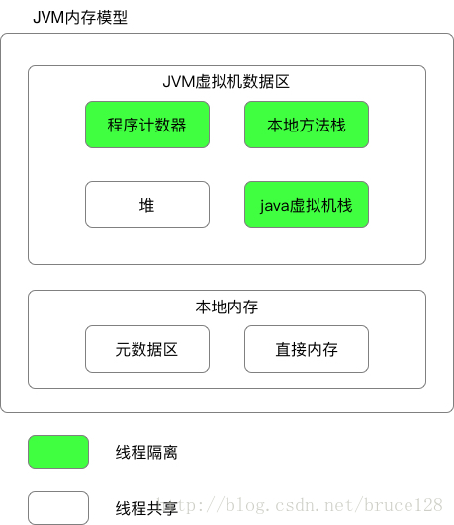
OOM
程序计数器: 1.标记线程正在执行的字节码行号
2.线程隔离
3.线程执行native方法时值为null
方法区: 1.jdk 1.8以前使用永久代实现，1.8以后使用 直接内存中的元空间实现;
2.线程共享
3.放虚拟机加载的类信息(版本,字段，方法， 接口)，静态属性，常量；
Heap(堆): 存放对象信息
虚拟机栈: 方法执行的内存模型

Slide 10

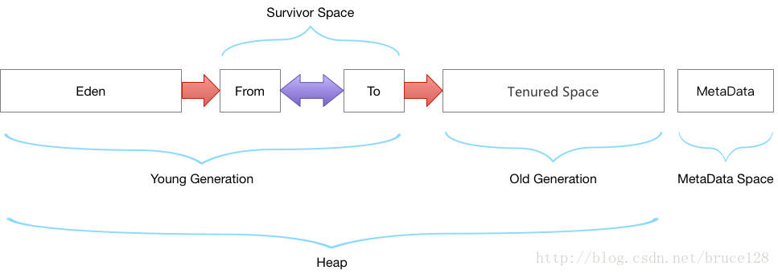
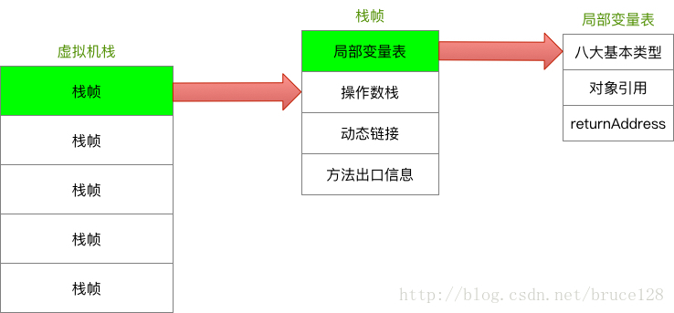
HEAP
VM STACK
组成:
1.年轻代: ①.Eden ②.From Survivor ③.To Survivor
2.老年代: Tenured Space
采用分代收集算法
异常:java.lang.OutOfMemoryError: Java heap space
组成: 栈帧
过程: 每个 方法被执行的时候都会在vm stack中创建一个栈帧，方法被执行的过程就是对应栈帧的从入栈到出栈的过程。
存放:局部变量表(八大基本类型，对象引用，returnAddress)，操作数栈，动态链接，方法出口信息
异常:java.lang.OutOfMemoryError: Java heap space

Slide 11
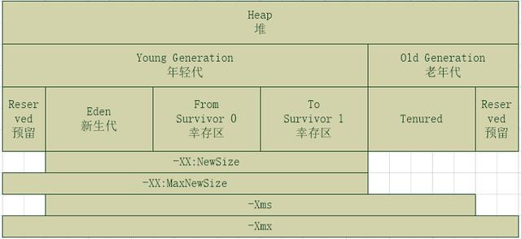
HEAP参数调整
1.新生代(存放新生对象,MinorGC,复制收集算法)：
MinorGC时,Eden和From Survivor区域中存活的对象复制到To Survivor(对象年龄达到老年代标准的直接进入老年代,如果To Survivor空间不够就放到老年代)，同时把这些对象的年龄+1，接着清空Eden和From Survivor中被复制的对象，最后From Survivor和To Survivor互换为下一次的MinorGC做准备。
Eden:存放新生对象，大对象会直接进入老年代
From Survivor：保留了一次MinorGC过程中的幸存者
To Survivor：上一次GC的幸存者，作为这一次GC的被扫描者
老年代(GC年龄大的对象,MajorGC/FullGC,标记-清除收集算法):
老年代对象比较稳定，MajorGC执行频率低;
进行MajorGC前一般会先进行一次MinorGC;
MajorGC耗时长，会产生内存碎片；
-XX:NewSize:年轻代除了预留区之外的大小；
-XX:MaxNewSize:年轻代的最大空间大小；
-Xms:堆中除了预留空间之外的大小；
-Xmx:堆的空间大小；
-XX:SurvivorRatio:Eden和其中一个survivor的比值；
-XX:NewRatio=3 新生代/老年代的比例；
-XX:MaxTenuringThreshold(15):新生代对象晋升到老年代的年龄最大阈值，当survivor区的对象的年龄达到TenuringThreshold时，对象进入老年代;
-XX:TargetSurvivorRatio:设定survivor区的目标使用率。默认50%;
-XX:+PrintTenuringDistribution:survivor区中对象的年龄分布；

Slide 12
Tenuring Threshold计算
uint ageTable::compute_tenuring_threshold(size_t survivor_capacity) {
//TargetSurvivorRatio默认50，在MinorGC之后将survivor区的占用率达到这个比例
size_t desired_survivor_size = (size_t)((((double) survivor_capacity)*TargetSurvivorRatio)/100);
size_t total = 0;
uint age = 1;
assert(sizes[0] == 0, "no objects with age zero should be recorded");
while (age < table_size) {//table_size=16
total += sizes[age];
// check if including objects of age 'age' made us pass the desired
// size, if so 'age' is the new threshold
//如果加上这个年龄的所有对象的大小之后，占用量>期望的大小，就设置age为新的晋升阈值
if (total > desired_survivor_size) break;
age++;
}
uint result = age < MaxTenuringThreshold ? age : MaxTenuringThreshold;
if (PrintTenuringDistribution || UsePerfData) {
//打印期望的survivor的大小以及新计算出来的阈值，和设置的最大阈值
if (PrintTenuringDistribution) {
gclog_or_tty->cr();
gclog_or_tty->print_cr("Desired survivor size " SIZE_FORMAT " bytes, new threshold %u (max %u)",
desired_survivor_size*oopSize, result, (int) MaxTenuringThreshold);
}
total = 0;
age = 1;
while (age < table_size) {
total += sizes[age];
if (sizes[age] > 0) {
if (PrintTenuringDistribution) {//打印各个年龄所占的空间
gclog_or_tty->print_cr("- age %3u: " SIZE_FORMAT_W(10) " bytes, " SIZE_FORMAT_W(10) " total",
age, sizes[age]*oopSize, total*oopSize);
}
}
if (UsePerfData) {
_perf_sizes[age]->set_value(sizes[age]*oopSize);
}
age++;
}
if (UsePerfData) {
SharedHeap* sh = SharedHeap::heap();
CollectorPolicy* policy = sh->collector_policy();
GCPolicyCounters* gc_counters = policy->counters();
gc_counters->tenuring_threshold()->set_value(result);
gc_counters->desired_survivor_size()->set_value(
desired_survivor_size*oopSize);
}
}
return result;//最终返回计算的阈值
}

Slide 13

初识 GC
什么是GC
jvm把不再使用的对象从内存中释放的机制
GC区域
方法区,堆(register,vm stack,native stack随线程生灭)
GC对象(判断对象是否存活)
1.引用计数:每个对象有一个引用计数属性,计数为0时可以回收,无法解决循环引用;
2.可达到性分析:从gc roots开始向下搜索,搜索走的路径交引用链.当一个对象到gc roots没有引用链相连,不可达对象.
GC Roots
1.虚拟机栈中引用的对象
2.方法区中静态属性引用的对象
3.方法区中常量引用的对象
4.本地方法栈中jni引用的对象
什么时候GC
1.Eden区域没有足够空间,minor gc
2.老年代没有足够空间,full gc

Slide 14
GC常用的算法
标记清除(对象状态标记位):
1.标记阶段(对象是否死亡) 2.清除阶段(清除死亡对象)
优点:一个对象只需要找到一个引用链就可以判断是存活的；不移动对象的位置
缺点:算法复杂度高,两个阶段都要遍历全堆; 会产生很多内存碎片
标记-压缩算法(标记-整理)
1.标记阶段(对象是否死亡) 2.整理阶段(把存活的对象整理放到一起,死亡对象清理掉 )
优点:不会产生大量的碎片空间
缺点:如果存活的对象过多,整理阶段会存在较多复制
复制算法
将内存平均分成两部分，每次使用其中一部分，当这部分满时，将内存所有存活对象复制到另一部分，然后将之前的清空，循环。
优点:实现简单，不会产生内存碎片
缺点:每次运行，总有一半内存是空的，导致可使用的内存空间只有原来的一半。
分代收集算法
年轻代对象生命周期短，每次回收都会有大量对象死去，为了保证有大片连续空间供新生的对象分配，所以采用复制收集算法。
老年代对象的生命周期长，没有额外的空间进行担保，所以使用标记-整理或标记-清除。
优点:实现简单，不会产生内存碎片
缺点:每次运行，总有一半内存是空的，导致可使用的内存空间只有原来的一半。
对象何时进入老年代：
1.对象年龄超过TenuringThreshold
2.eden中没有足够空间容纳的对象会直接进入老年代
3.from或者to中kon关键不足时，to中的对象直接复制到老年代

Slide 15
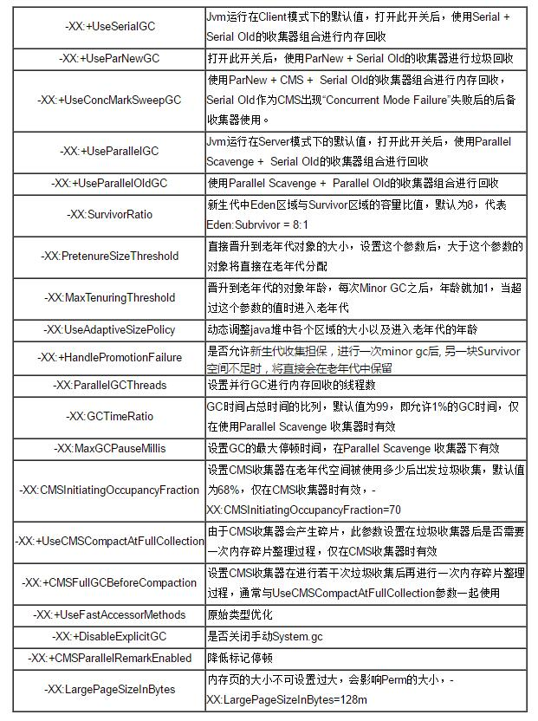
方法区:
jdk version < 1.8 永久代 jvm堆内存
1. -XX:PermSize(方法区初始大小)
2. -XX:MaxPermSize(方法区最大大小,java.lang.OutOfMemoryError: PermGen)
jdk version >= 1.8 元数据区 本地内存
1. -XX: MetaspaceSize(元空间初始大小)
2. -XX: MaxMetaspaceSize(元空间最大大小,java.lang.OutOfMemoryError: Metadata space)
gc参数调整

Slide 16
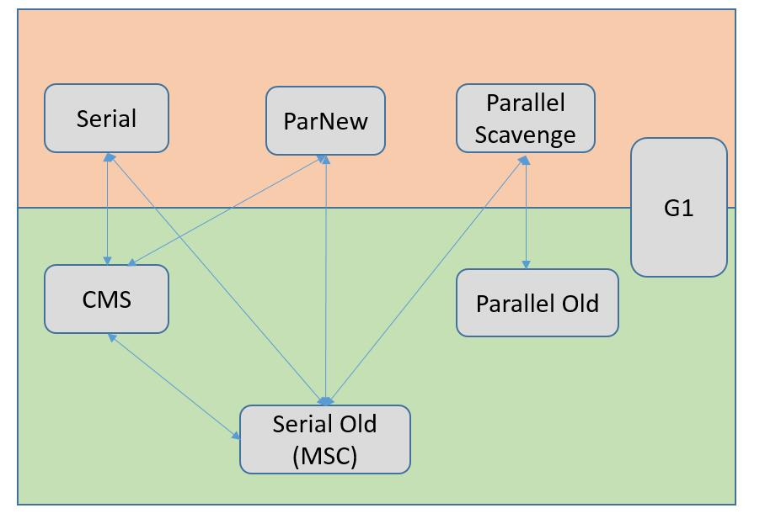
GC收集器
Serial收集器：单线程，GC时需要终止用户线程
ParNew收集器：GC时需要终止用户线程,但是新生代使用多线程
Parallel Scavenge收集器：年轻代,复制收集算法，并行，吞吐量
Serial Old收集器(老年代,标记-整理算法,单线程)
Parallel Old收集器(年老代,标记清除，吞吐)
CMS(Concurrent Mark Sweep)收集器(年老代，标记清除，停顿时间短)
G1(Garbage-First)收集器：并发，并行,空间整合(整体上属于标记-整理算法，不会导致内存碎片),可预测的停顿,G1收集器将Java堆划分为多个大小相等的Region（独立区域），新生代与老年代都是一部分Region的集合，G1的收集范围则是这一个个Region（化整为零）

Slide 17
JVM&SYNCHRONIZE
堆中对象构造
markword
synchronize
monitor

Slide 18
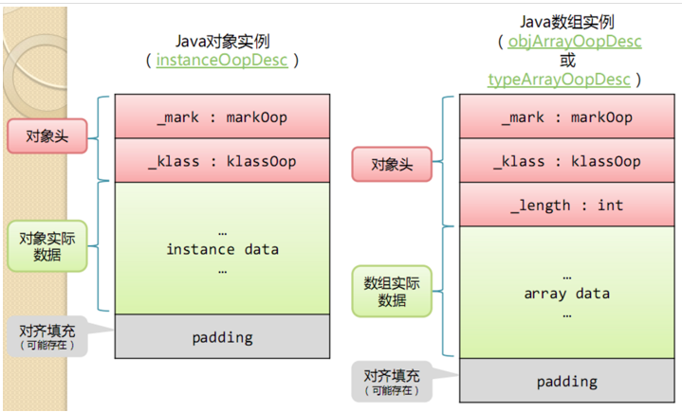

对象头
markword:对象运行时的数据，如:hashCode,GC分代年龄，锁状态标志，线程持有的锁，偏向线程id，偏向时间戳等。
对齐填充
由于HotSpot VM的自动内存管理系统要求对象起始地址必须是8字节的整数倍，换句话说，就是对象的大小必须是8字节的整数倍。而对象头部分正好是8字节的倍数（1倍或者2倍），因此，当对象实例数据部分没有对齐时，就需要通过对齐填充来补全。
实例数据
程序代码中定义的各种类型的字段内容。
堆中的对象
klass pointer(class metadata address):类型指针，jvm通过这个指针来确定是哪个类的实例.
数组长度
只有数组类型才有

Slide 19
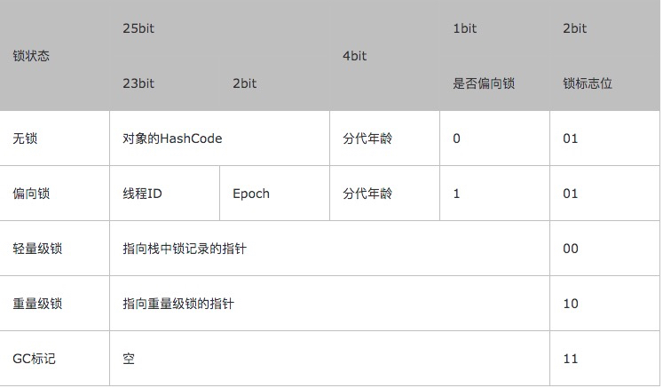
Markword(32位)

Slide 20
src/hotspot/share/oops/markOop.hpp
// 32 bits:
// --------
// hash:25 ------------>| age:4 biased_lock:1 lock:2 (normal object)
// JavaThread*:23 epoch:2 age:4 biased_lock:1 lock:2 (biased object)
// size:32 ------------------------------------------>| (CMS free block)
// PromotedObject*:29 ---------->| promo_bits:3 ----->| (CMS promoted object)
//
// 64 bits:
// --------
// unused:25 hash:31 -->| unused:1 age:4 biased_lock:1 lock:2 (normal object)
// JavaThread*:54 epoch:2 unused:1 age:4 biased_lock:1 lock:2 (biased object)
// PromotedObject*:61 --------------------->| promo_bits:3 ----->| (CMS promoted object)
// size:64 ----------------------------------------------------->| (CMS free block)

Slide 21
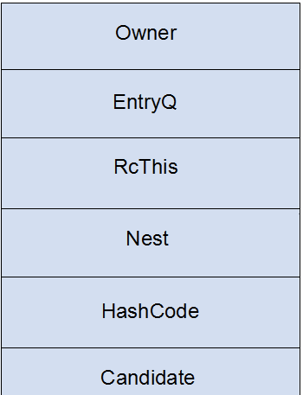
monitor
monitor是线程私有的数据结构，每一个线程都有一个可用monitor record列表，同时还有一个全局的可用列表。每一个被锁住的对象都会和一个monitor关联（对象头的MarkWord中的LockWord指向monitor的起始地址），同时monitor中有一个Owner字段存放拥有该锁的线程的唯一标识，表示该锁被这个线程占用。
Owner字段：
初始时为null,表示当前没有线程拥有该monitor record,当线程拥有该锁后保存线程 唯一标识，当锁被释放时又设置为null；
EntryQ字段：
关联一个系统互斥锁(semaphore),阻塞所有试图锁住monitor record失败的线程；
RcThis字段：
表示blocked或waiting在该monitor record上的所有线程的个数
Nest字段：
用来实现重入锁的计数
HashCode字段：
保存从对象头拷贝过来的HashCode值（可能还包含GC age）
Candidate字段：
用来避免不必要的阻塞或等待线程唤醒，因为每一次只有一个线程能够成功拥有锁， 如果每次前一个释放锁的线程唤醒所有正在阻塞或等待的线程，会引起不必要的上 下文切换（从阻塞到就绪然后因为竞争锁失败又被阻塞）从而导致性能严重下降； Candidate只有两种可能的值0表示没有需要唤醒的线程1表示要唤醒一个继任线程 来竞争锁。

Slide 22
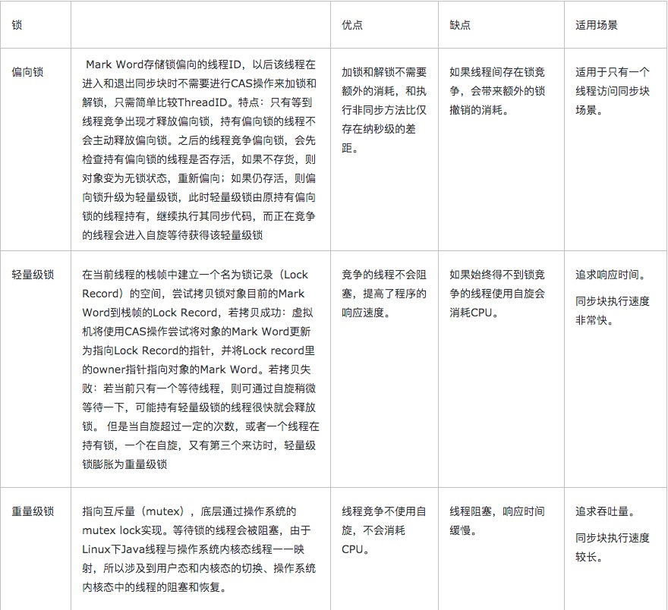
synchronize

Slide 23
THANK YOU
END

